Slide 1
Monte Carlo integrálás és path tracing
Szennai István Graphisoft darthasylum.blog.hu

Slide 2
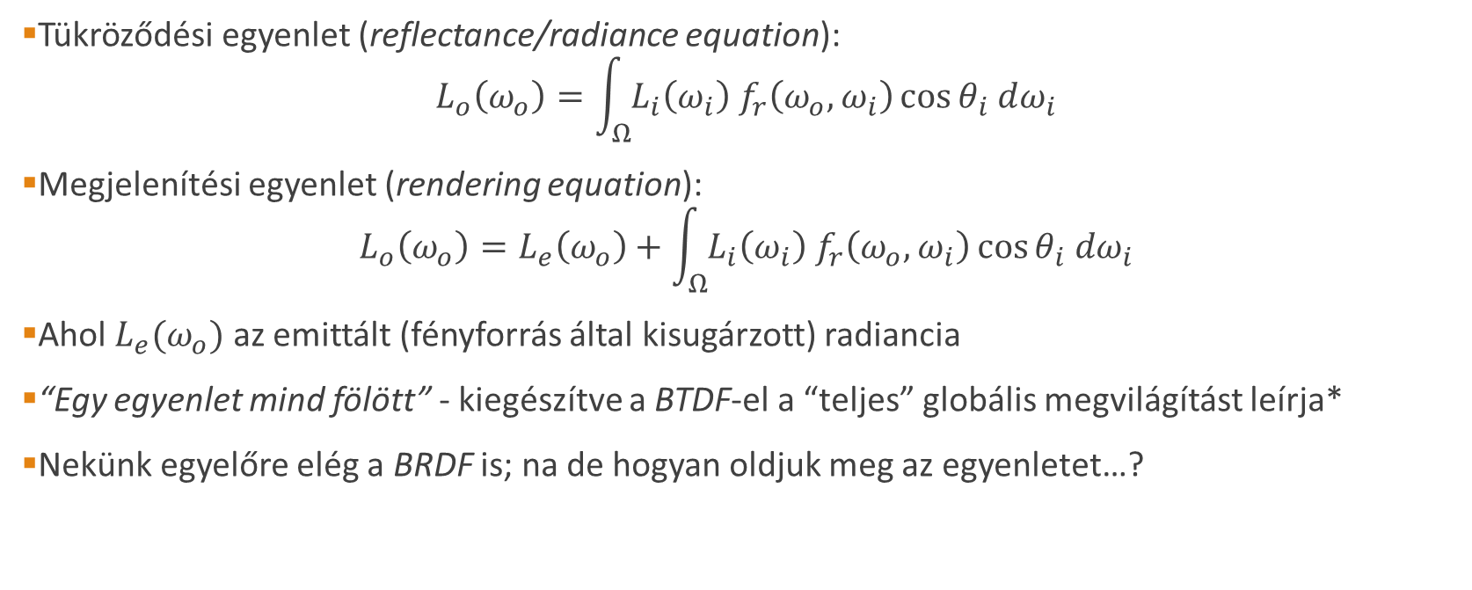
Emlékeztető
Tükröződési egyenlet (reflectance/radiance equation):
$$L_{o}\left(ω_{o}\right)=\int_{Ω}^{ }{L_{i}\left(ω_{i}\right) f_{r}\left(ω_{o},ω_{i}\right)\cos{θ_{i} dω_{i}}}$$
Megjelenítési egyenlet (rendering equation):
$$L_{o}\left(ω_{o}\right)=L_{e}\left(ω_{o}\right)+\int_{Ω}^{ }{L_{i}\left(ω_{i}\right) f_{r}\left(ω_{o},ω_{i}\right)\cos{θ_{i} dω_{i}}}$$
Ahol $L_{e}(ω_{o})$ az emittált (fényforrás által kisugárzott) radiancia
“Egy egyenlet mind fölött” - kiegészítve a BTDF-el a “teljes” globális megvilágítást leírja*
Nekünk egyelőre elég a BRDF is; na de hogyan oldjuk meg az egyenletet…?
Notes:
* anizotróp felületekhez SVBSDF

Slide 3
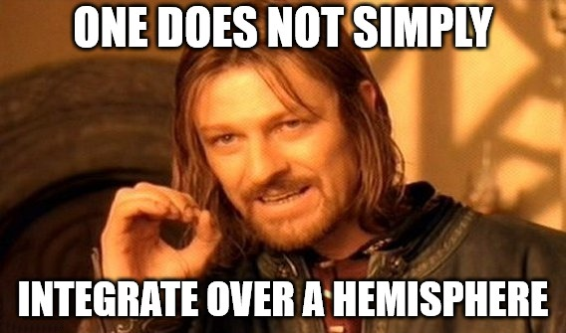
Ahogy Boromir is megmondta
Például láthatósági problémák miatt

Slide 4
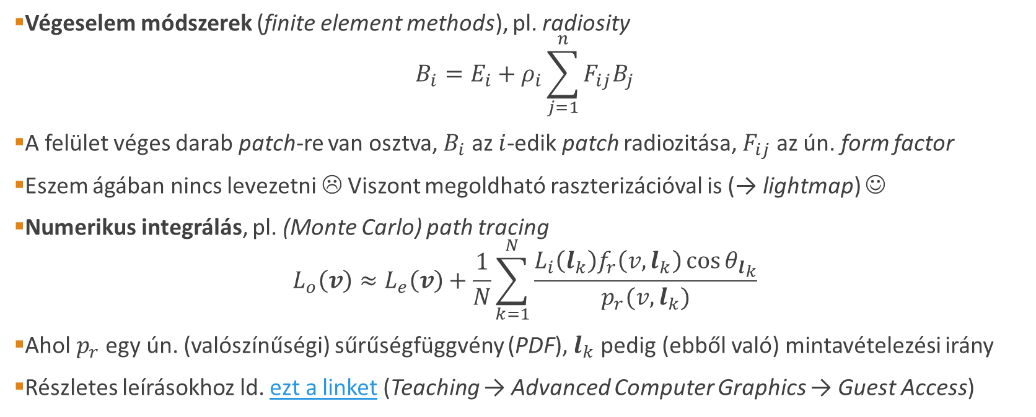
Megoldási lehetőségek
Végeselem módszerek (finite element methods), pl. radiosity
$$B_{i}=E_{i}+ρ_{i}\sum_{j=1}^{n}{F_{ij}B_{j}}$$
A felület véges darab patch-re van osztva, $B_{i}$ az $i$-edik patch radiozitása, $F_{ij}$ az ún. form factor
Eszem ágában nincs levezetni ☹ Viszont megoldható raszterizációval is (→ lightmap) ☺
Numerikus integrálás, pl. (Monte Carlo) path tracing
$$L_{o}\left(v\right)≈L_{e}\left(v\right)+\frac{1}{N}\sum_{k=1}^{N}{\frac{{L_{i}\left(l_{k}\right)f}_{r}\left(v, l_{k}\right)\cos{{θ_{l}}_{k}}}{p_{r}(v, l_{k})}}$$
Ahol $p_{r}$ egy ún. (valószínűségi) sűrűségfüggvény (PDF), $l_{k}$ pedig (ebből való) mintavételezési irány
Részletes leírásokhoz ld. ezt a linket (Teaching → Advanced Computer Graphics → Guest Access)

Slide 5
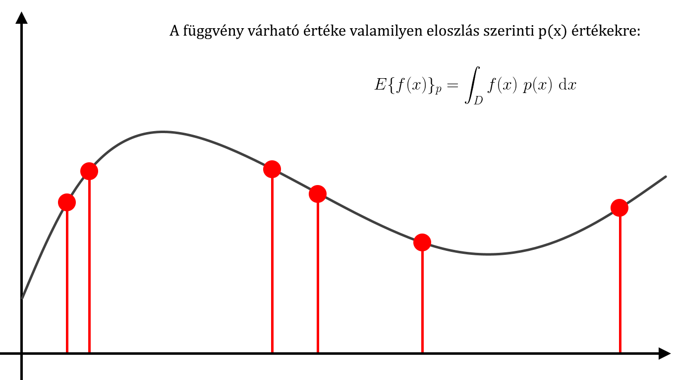

Monte Carlo integrálás
Mintavételezzük a függvényt véletlenszerűen (a $D$ tartományon)!
A konvergencia sebessége független a dimenziók számától (szemben pl. a trapéz szabállyal)
A PDF $1$-hez kell integráljon $D$-n
A várható érték más néven átlag:
$$\int_{D}^{ }{f\left(x\right) dx}≈\frac{1}{N}\sum_{k=1}^{N}{\frac{f(x_{k})}{p(x_{k})}}$$
Nem fért ki, úgyhogy a lényeget írtam ☺
Protip: olvasd el ezt
Notes:
E\{f(x)\}_p=\int_D f(x)\ p(x)\ \mathrm{d}x 18 pt, 120 P(x) = Pr{X <= x} ún. cumulative distribution function p(x) = dP(x) / dx

Slide 6
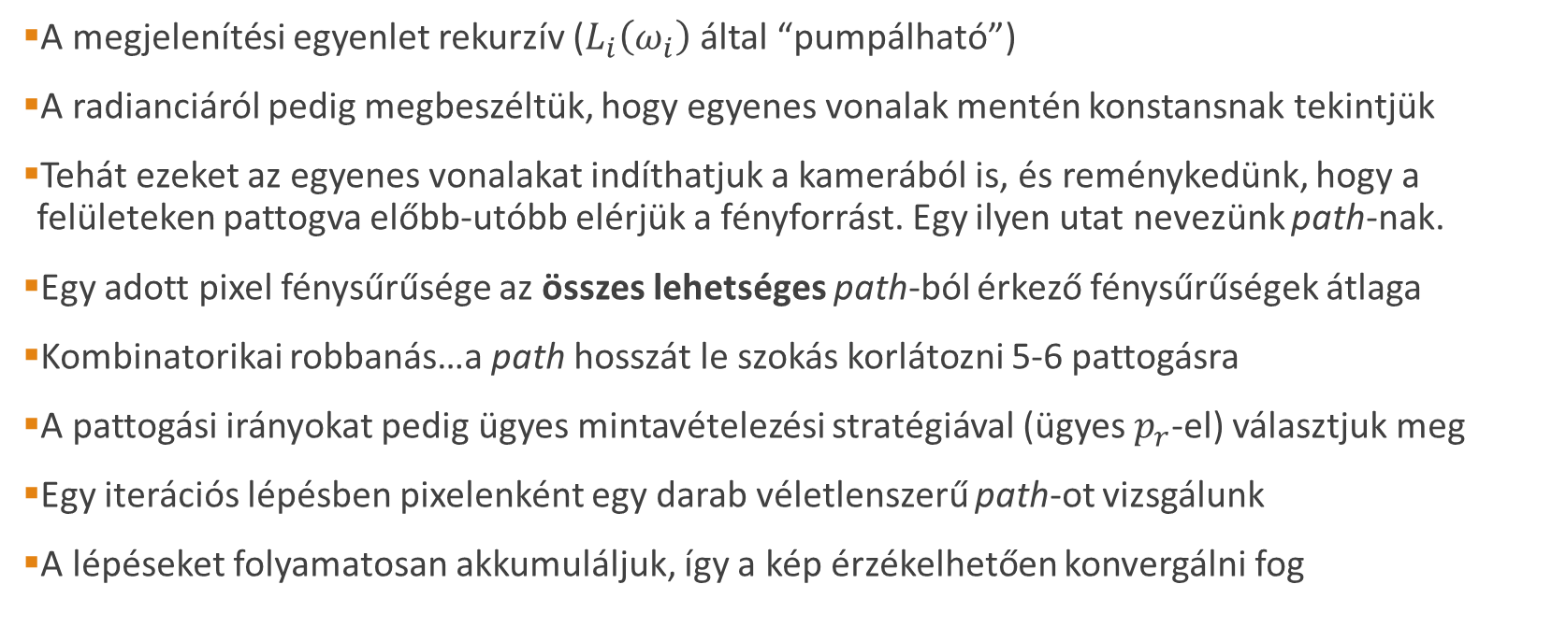
Path tracing alapok
A megjelenítési egyenlet rekurzív ($L_{i}\left(ω_{i}\right)$ által “pumpálható”)
A radianciáról pedig megbeszéltük, hogy egyenes vonalak mentén konstansnak tekintjük
Tehát ezeket az egyenes vonalakat indíthatjuk a kamerából is, és reménykedünk, hogy a felületeken pattogva előbb-utóbb elérjük a fényforrást. Egy ilyen utat nevezünk path-nak.
Egy adott pixel fénysűrűsége az összes lehetséges path-ból érkező fénysűrűségek átlaga
Kombinatorikai robbanás…a path hosszát le szokás korlátozni 5-6 pattogásra
A pattogási irányokat pedig ügyes mintavételezési stratégiával (ügyes $p_{r}$-el) választjuk meg
Egy iterációs lépésben pixelenként egy darab véletlenszerű path-ot vizsgálunk
A lépéseket folyamatosan akkumuláljuk, így a kép érzékelhetően konvergálni fog

Slide 7

Ezt fogjuk megtanulni

Slide 8


Naiv Monte Carlo integrálás
Térjünk vissza a tükröződési egyenletre (a megjelenítési egyenlet valójában “nem kell”)
Naiv kérdés: “Mennyi a valsége annak, hogy egy adott pontot választok a félgömbön?”
A naiv válasz $p_{r}=\frac{1}{2π}$ , és ez PDF-nek teljesen jó is (mégegyszer: 1-hez kell integráljon)
vec3 UniformSample(vec3 n, vec3 pixel, float seed)
{
float u = Random(pixel, vec3(12.9898, 78.233, 151.7182), seed);
float v = Random(pixel, vec3(63.7264, 10.873, 623.6736), seed);
float phi = TWO_PI * u;
float costheta = 1 - v; // mert $p\left(θ\right)=\sin{θ \overset{⇒}{ } } P\left(θ\right)=1−\cos{θ}$
float sintheta = sqrt(1 - costheta * costheta); // mert $\sin^{2}{x+\cos^{2}{x=1}}$
// ugyanis a normálvektor félgömbjében keressük (ez a rész mindig ua.)
vec3 H = vec3(sintheta * cos(phi), sintheta * sin(phi), costheta);
vec3 up = ((abs(n.z) < 0.999) ? vec3(0, 0, 1) : vec3(1, 0, 0));
vec3 tangent = normalize(cross(up, n));
vec3 bitangent = cross(n, tangent);
return tangent * H.x + bitangent * H.y + n * H.z;
}

Slide 9
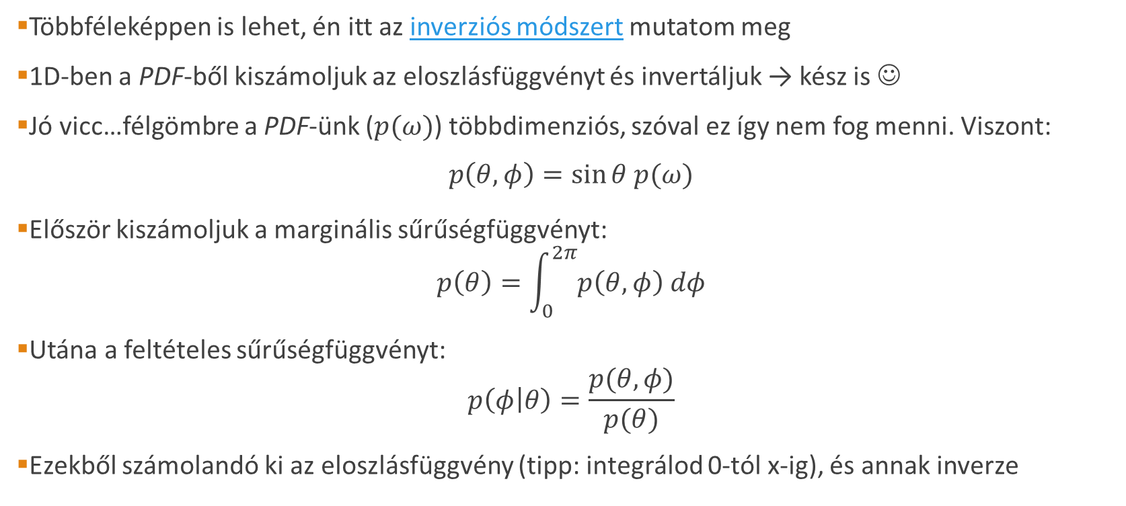
Hogyan választjuk a mintákat?
Többféleképpen is lehet, én itt az inverziós módszert mutatom meg
1D-ben a PDF-ből kiszámoljuk az eloszlásfüggvényt és invertáljuk → kész is ☺
Jó vicc…félgömbre a PDF-ünk ($p(ω)$) többdimenziós, szóval ez így nem fog menni. Viszont:
$$p\left(θ,φ\right)=\sin{θ p(ω)}$$
Először kiszámoljuk a marginális sűrűségfüggvényt:
$$p\left(θ\right)=\int_{0}^{2π}{p\left(θ,φ\right) dφ}$$
Utána a feltételes sűrűségfüggvényt:
$$p\left(φ | θ\right)=\frac{p(θ,φ)}{p(θ)}$$
Ezekből számolandó ki az eloszlásfüggvény (tipp: integrálod 0-tól x-ig), és annak inverze

Slide 10
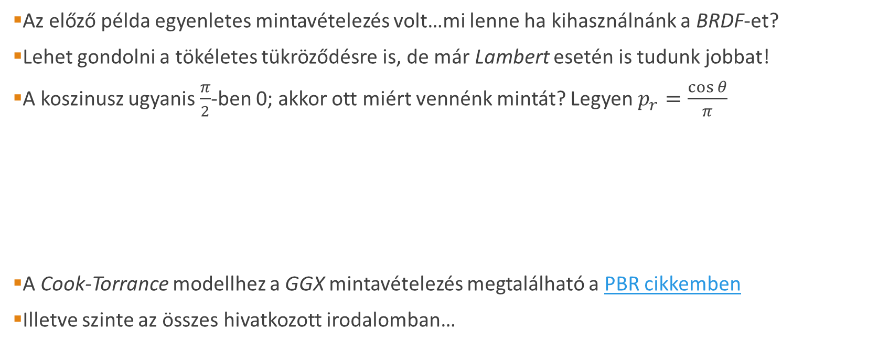
Importance sampling
Az előző példa egyenletes mintavételezés volt…mi lenne ha kihasználnánk a BRDF-et?
Lehet gondolni a tökéletes tükröződésre is, de már Lambert esetén is tudunk jobbat!
A koszinusz ugyanis $\frac{π}{2}$-ben 0; akkor ott miért vennénk mintát? Legyen $p_{r}=\frac{\cos{θ}}{π}$
A Cook-Torrance modellhez a GGX mintavételezés megtalálható a PBR cikkemben
Illetve szinte az összes hivatkozott irodalomban…
vec3 CosineSample(vec3 n, vec3 pixel, float seed)
{
float u = Random(pixel, vec3(12.9898, 78.233, 151.7182), seed);
float v = Random(pixel, vec3(63.7264, 10.873, 623.6736), seed);
float phi = TWO_PI * u;
float costheta = sqrt(1 - v); // megj.: sqrt(v) is ugyanúgy jó
return ...; // ugyanaz
}

Slide 11
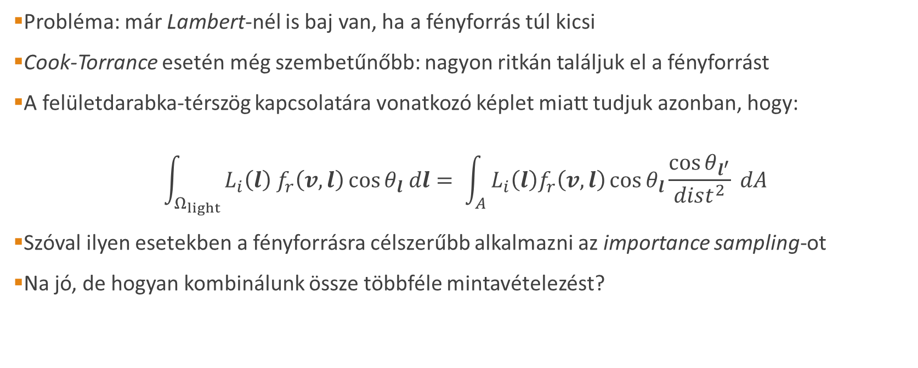
Multiple importance sampling
Probléma: már Lambert-nél is baj van, ha a fényforrás túl kicsi
Cook-Torrance esetén még szembetűnőbb: nagyon ritkán találjuk el a fényforrást
A felületdarabka-térszög kapcsolatára vonatkozó képlet miatt tudjuk azonban, hogy:
$$\int_{Ω_{light}}^{ }{{L_{i}\left(l\right) f}_{r}\left(v,l\right)\cos{θ_{l} dl= \int_{A}^{ }{L_{i}\left(l\right)f_{r}\left(v, l\right)\cos{θ_{l}}\frac{\cos{θ_{l^{′}}}}{dist^{2}} dA}}}$$
Szóval ilyen esetekben a fényforrásra célszerűbb alkalmazni az importance sampling-ot
Na jó, de hogyan kombinálunk össze többféle mintavételezést?

Slide 12
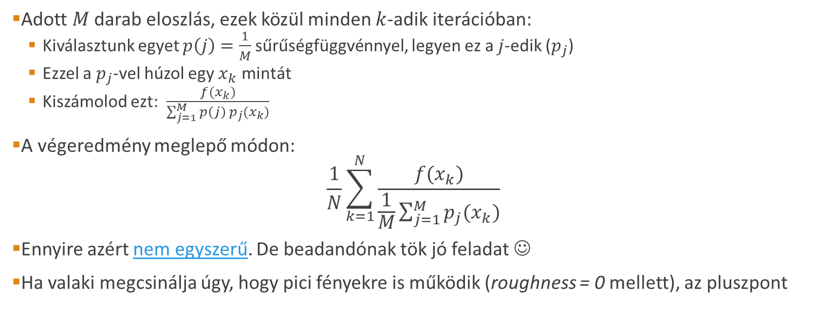
Multiple importance sampling
Adott $M$ darab eloszlás, ezek közül minden $k$-adik iterációban:
Kiválasztunk egyet $p\left(j\right)=\frac{1}{M}$ sűrűségfüggvénnyel, legyen ez a $j$-edik ($p_{j}$)
Ezzel a $p_{j}$-vel húzol egy $x_{k}$ mintát
Kiszámolod ezt: $\frac{f(x_{k})}{\sum_{j=1}^{M}{p\left(j\right) p_{j}(x_{k})}}$
A végeredmény meglepő módon:
$$\frac{1}{N}\sum_{k=1}^{N}{\frac{f(x_{k})}{\frac{1}{M}\sum_{j=1}^{M}{p_{j}(x_{k})}}}$$
Ennyire azért nem egyszerű. De beadandónak tök jó feladat ☺
Ha valaki megcsinálja úgy, hogy pici fényekre is működik (roughness = 0 mellett), az pluszpont

Slide 13
Máshogy mondva: explicit light sampling
Illetve next event estimation néven is ismert; ez még mindig a MIS
Minden pattogásnál indítunk egy sugarat valamelyik fényforrásba
Bidirectional path tracing-gel kombinálva már nagyságrendbeli gyorsítás
Ld. Eric Veach dolgozatát
Vagy ezt a WebGL kódot (de elég sok helyen rossz, illetve csal…)
(megj.: a BDPT már nehéz téma, eddig én sem csináltam meg)

Slide 14
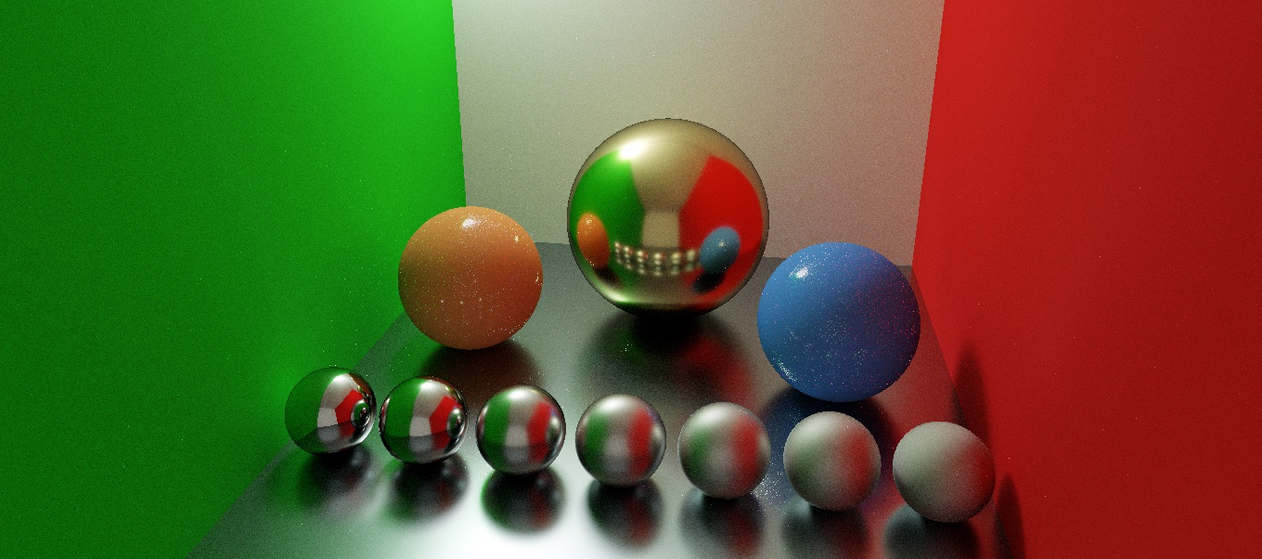
Lehet lesni a DX10-es példaprogimból (blog)
De sokra nem mentek vele, mert nincs teljesen “kész” ☺

